Slide 1
다형적 참조
발표자 : 박은주

Slide 2
목차
다형적 참조란?
예제코드

Slide 3
1. 다형적 참조란?
다형성(Polymorphism)
여러가지 형태를 가질 수 있는 능력
Notes:
다형적 참조에 대해 설명하기 전에 먼저 다형성에 대해 알아보죠. 다형성은 객체지향 프로그래밍의 중요한 개념중 하나 입니다.
다형성은 여러가지 형태를 가질 수 있는 능력을 의미합니다. 구체적인 예시를 들자면, 다형성은 부모 클래스 타입의 변수가 자식 클래스 타입의 객체를 참조할 수 있다는 것을 뜻합니다.

Slide 4
1. 다형적 참조란?
다형적 참조(Polymorphic Reference)
부모 클래스의 인스턴스로 자식 클래스의 인스턴스를 참조 할 수 있는 기능
다형성을 실현하는 방법 중 하나
다형성
다형적 참조
Notes:
다시 돌아와서 다형적 참조에 대해 알아보죠. 다형적 참조는 부모 클래스의 인스턴스로 자식 클래스의 인스턴스를 참조 할 수 있는 기능을 의미합니다.
또한 다형성을 실현하는 방법 중 하나입니다.
다형성과 비슷하다고 생각할 수 있지만 다형성과 다형적 참조는 보시다싶이 서로 다른 개념입니다. 다형성이 더 포괄적인 개념이죠.

Slide 5
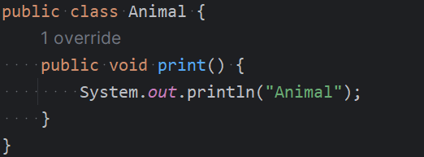
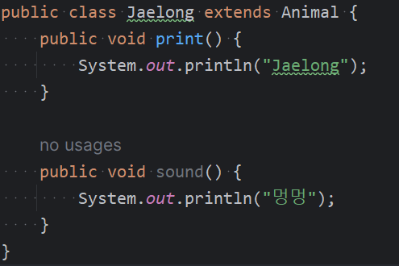
2. 예제코드
부모
자식
Notes:
Animal 클래스와 Animal 클래스를 상속받는 재롱 클래스가 있다고 가정해보죠. 두 클래스는 부모와 자식 관계입니다.

Slide 6
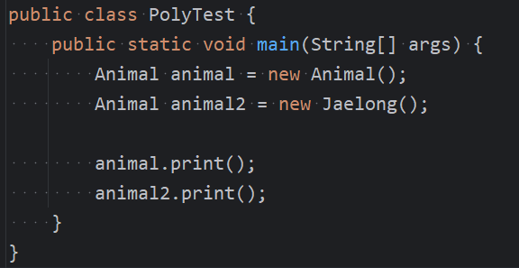
2. 예제코드
Notes:
이렇게 소스코드가 되어있다고 가정했을때 결과값은 어떻게 나올까요?

Slide 7
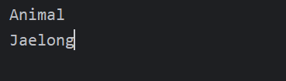
2. 예제코드
Notes:
이렇게 소스코드가 되어있다고 가정했을때 결과값은 어떻게 나올까요?

Slide 8
2. 예제코드
다형적 참조를 통해 자식 클래스의 인스턴스로 변경되었기 때문에 “Jaelong” 이라고 결과가 나옴
Notes:
마지막에 Jaelong이라고 나오는 이유는 다형적 참조를 통해 자식 클래스 인스턴스로 변경되었기 때문에 나오는 것입니다.

Slide 9
2. 예제코드
다형성 참조 심화 예제
Notes:
만약에 네모박스를 추가했다고 하면 결과값이 어떻게 될까요?

Slide 10
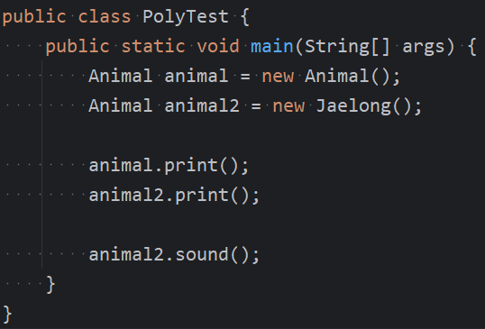
2. 예제코드
해당 소스코드의 출력 결과는?
Notes:
만약에 네모박스를 추가했다고 하면 결과값이 어떻게 될까요?

Slide 11
2. 예제코드
컴파일 에러 발생
Notes:
컴파일 에러가 발생합니다. 왜 그럴까요? 다형적 참조로 자식 클래스의 인스턴스를 참조 했고 재롱 클래스에는 sound()가 있는데 말이죠.

Slide 12
2. 예제코드
animal
Animal
animal2
Animal
Jaelong
Notes:
소스 코드를 하나씩 살펴보죠. animal 변수가 생성이 될때 힙메모리에 Animal 클래스만 로드가 됩니다. 반면에 animal2 변수 생성이 될때는 Jaelong 클래스와 부모 클래스인 Animal까지 같이 생성이 됩니다.

Slide 13
2. 예제코드
animal2
Animal
Jaelong
Animal 타입으로 선언했기 때문에
먼저 Animal 클래스에 해당 메소드가 있는지 확인함
메소드를 찾는 방향은 자식->부모순으로
Animal (부모)에서 내려가면서 찾을 수는 없으므로
컴파일 오류가 발생한 것

Slide 14
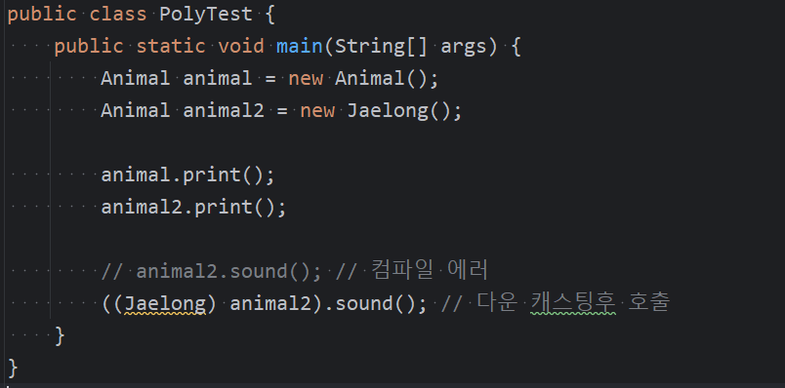
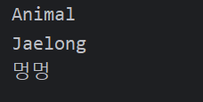
2. 예제코드
Notes:
첨부한 이미지처럼 다운 캐스팅 후 호출하면 에러 없이 정상적으로 결과가 나옵니다.

Slide 15
Q&A

Slide 16
감사합니다

Slide 17
참고
https://medium.com/@binmuxiz/java-polymorphism-%EB%8B%A4%ED%98%95%EC%84%B1-1-%EB%8B%A4%ED%98%95%EC%A0%81-%EC%B0%B8%EC%A1%B0-1ee2e5535268
https://yeoncoding.tistory.com/885
GPT

